Slide 1
快乐学编程
轻松入门儿童图像化编程——小金刚老师

Slide 2

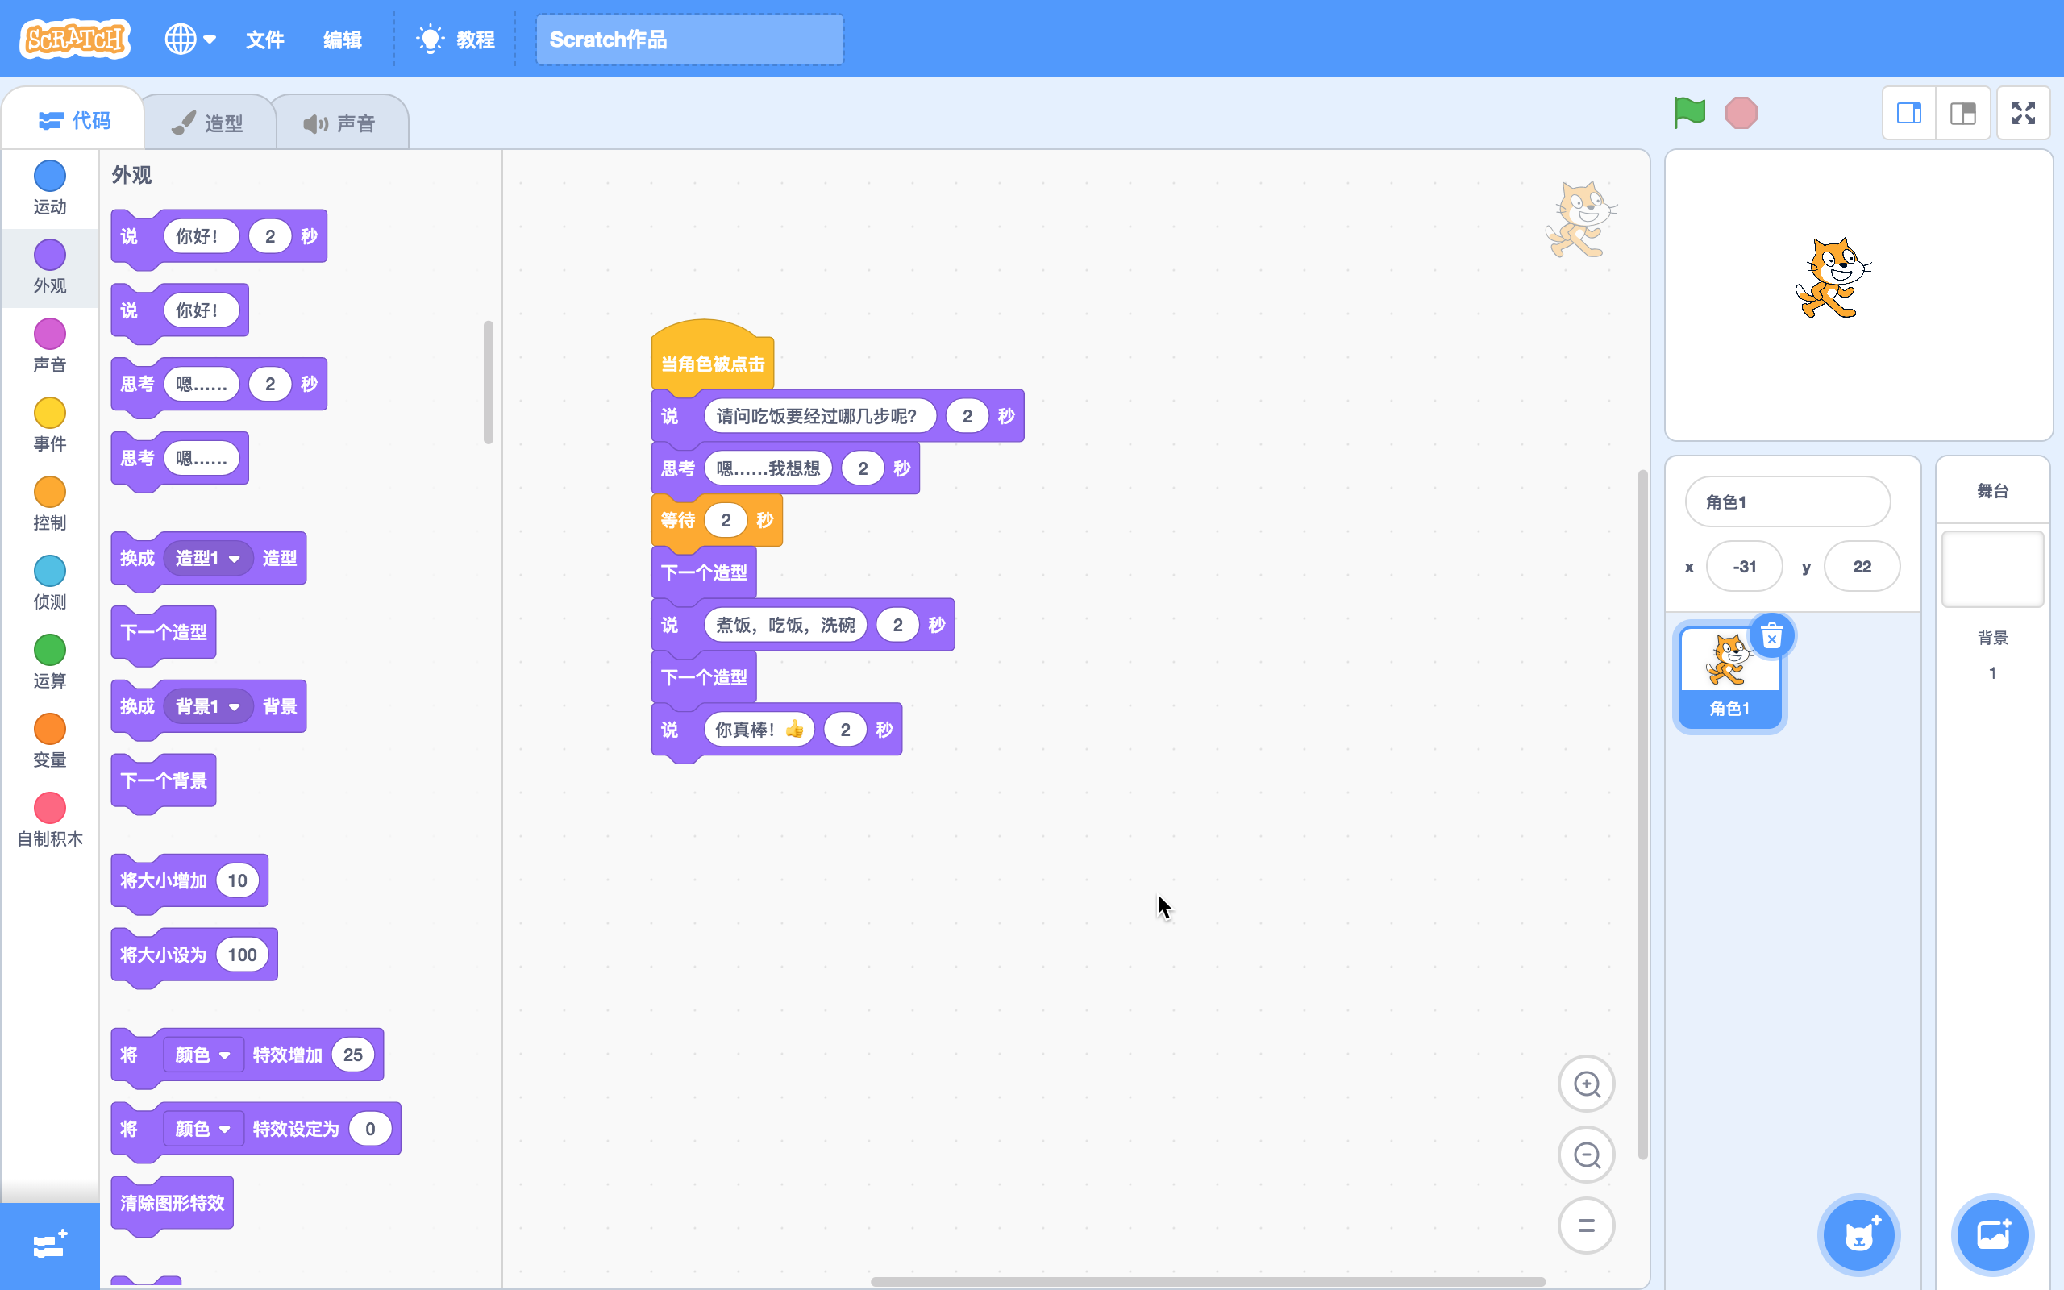
预习篇-认识Scratch3.0
控制模块
事件模块
外观模块

Slide 3

界面介绍
菜单栏、舞台区、背景区、
角色区、积木区、代码区

Slide 4
菜单栏
快捷菜单
代码区
舞台
积木区
背景

Slide 5

每个同学要操作一次哦

